Slide 1






観光農業研修
めざせ！わくわくあふれる
観光農園経営
～おもてなしが得意技！ 3代目が語ります～
観光農園研修会
参加費
日 時
令和２年１１月１８日（水） 13：00～16：00
無料
会 場
大阪市阿倍野市民学習センター講堂
（〒545-0052 大阪市阿倍野区阿倍野筋3-10-1-300あべのベルタ3階）
周辺地図は裏面の通り。あべのベルタ地下3・4階に駐車場（有料）があります。
（定員60名）
講 師
有限会社 平田観光農園代表 平田 真一氏
対 象
大阪府内の農業者、農産物直売所運営者、市町村・JA担当者等
農業や田舎暮らしにあこがれを感じる人が増えている今、観光農業は都市住民が気軽に農業に触れられる機会として注目されています。
今回の研修では広島県で果物狩りを皮切りに多彩な観光農業を展開しておられる平田真一氏をお招きし、平田観光農園のこれまでの道のりや集客のしかけづくりなど、経営手法などについてお伺いします。
観光農業に取り組まれている方も、これから目指す方も ぜひご参加ください。
「有限会社 平田観光農園」の概要
１９５５年創業。標高５００メートルの山の上で、１５種類・１５０品種を超える果物を栽培し、
１年を通じて果物狩りをはじめ、くだもの体験教室や完熟果物やジビエを使用した
オリジナルグルメやスイーツの提供、６次産業化など多彩な活動に取り組んでいる。
※写真は
平田観光農園
HPより
裏面の参加申込書にご記入の上、FAX等でお申し込みください。
ウリュウ
大阪府中部農と緑の総合事務所 農の普及課 瓜生・山田
お問い
合わせ
TEL
072-922-3070 （直通）
MAIL
chubunotomidori-g04@sbox.pref.osaka.lg.jp
（地独）大阪府立環境農林水産総合研究所 食品ｸﾞﾙｰﾌﾟ 宮原・西田
TEL
072-979-7063

Slide 2
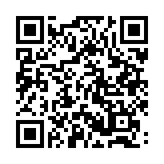
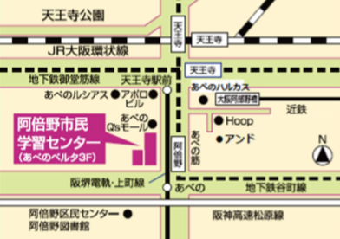
【参加申込方法】
以下のいずれかにより、11月11日（水曜日）までにお申し込みください。
※申込み多数の場合、先着順となりますので、お早めにお申し込みください。
①ＦＡＸの場合 下の「研修会申込書」にご記入の上、ＦＡＸを送信してください。
FAX 072‐991‐8281 ※ファックスの誤送信にお気を付けください。
②メールの場合 下の「研修会申込書」の内容を、メールで送信してください。
ﾒｰﾙ chubunotomidori-g04@sbox.pref.osaka.lg.jp
③ＷＥＢの場合 下記URLの入力フォームに必要事項を記載し、送信してください。
URL https://www.kannousuiken-osaka.or.jp/ssl/6jika/20201118/
大阪府中部農と緑の総合事務所 農の普及課宛
こちらからでもアクセスいただけます。→
【観光農業研修会申込書】
お名前 ※グループ・団体で出席される場合は、全員の名前を記入
在住の市町名 ※グループ・団体の場合は代表者のみ
電話番号（＊必須） ※グループ・団体の場合は代表者のみ
FAX番号 または メールアドレス
ご職業 ※いずれかにマルをし、具体的な生産品目、業種も記入 | 農林漁業 ・ その他（ ） （ ） 例） いちご、いちご加工品 例） 食品事業者
その他 講師に聞いてみたいこと、車いす等の配慮をご希望の方はご記入ください
＊ご記入いただいた情報は、本研修会の主催団体からの各種連絡、
情報提供等のため使用することがありますので、予めご了承ください。
会場周辺地図
＊新型コロナウイルス感染症拡大防止対策実施のうえ、
研修会を開催しますので、ご理解・ご協力お願い致します。
・緊急事態宣言の発令等、状況次第では研修会を中止する
可能性があります。
その際の連絡のため使用しますので、電話番号は必ず
ご記入ください。
・当日は、 感染防止のため、マスクの着用、手の消毒、
ソーシャルディスタンスの確保等にご協力ください。
・発熱・咳等の症状がみられる方は、参加をご遠慮ください。
主催等 大阪府（中部農と緑の総合事務所、流通対策室）（地独）大阪府立環境農林水産総合研究所

